Slide 1
实验三：格式化字符串漏洞
实验目的
了解格式化字符串漏洞原理
了解格式化字符串利用方法

Slide 2
实验三：格式化字符串漏洞
知识点回顾
问题1：在C语言中，怎样打印一个整数变量a的值？

Slide 3
实验三：格式化字符串漏洞
知识点回顾
问题1：在C语言中，怎样打印一个整数变量a的值？
printf("%d\n", a);

Slide 4
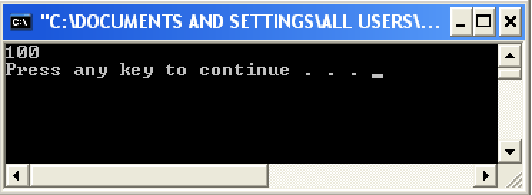
C/C++语言格式化输出
定义
#include<stdio.h>
int main(){
int a = 100;
printf("%d\n", a);
system("pause");
return 0;
}
在C/C++语言中，printf()，fprintf()，sprintf(), snprintf()等函数（*printf函数家族）可以按照一定的格式将数据进行输出。
该printf函数的第一个参数就是格式化字符串，它告诉程序以什么格式输出数据。
输出结果

Slide 5
格式化字符串
定义
常见类型
printf函数的一般形式为：
printf(格式化字符串“format”, 输出列表)
格式化字符串format的结构为：
%[标志][输出最小宽度][.精度][长度]类型
%叫做一个占位符。
标志可以是-，+，空格，#和0。
％d或%i：整型输出
％ld：长整型输出
％o：以八进制数形式输出整数
％x：以十六进制数形式输出整数
％u：以十进制数输出无符号数型数据
％c：输出一个字符
％s：输出一个字符串
％f：以小数形式输出实数
%p：指针

Slide 6
实验三：格式化字符串漏洞
知识点回顾
问题1：如右图所示小程序，实现了什么功能？
问题2：这段程序可能存在什么软件漏洞？
#include<stdio.h>
int main(){
char str[200];
fgets(str,200,stdin);
printf(str);
return 0;
}

Slide 7
实验三：格式化字符串漏洞
实验步骤
1. 安装XP虚拟机
2. 安装VC 6.0编译器
3. 编写C文件
4. 调试模式进行编译
5. 运行可执行程序，并输入“AAAA%x%x%x%x%x%x%x”，观察输出结果
6. 分析为什么会出现该结果，并尝试不同输入

